Slide 1
Крохмаль і целюлоза: молекулярні формули, гідроліз

Slide 2
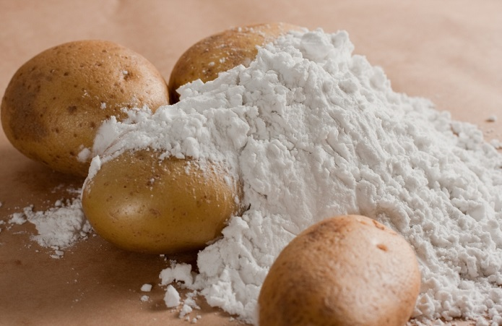
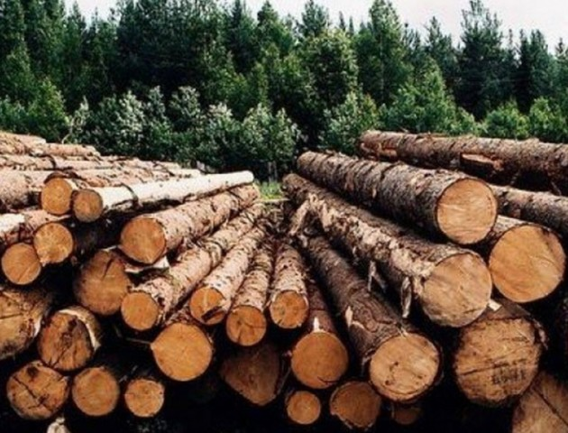
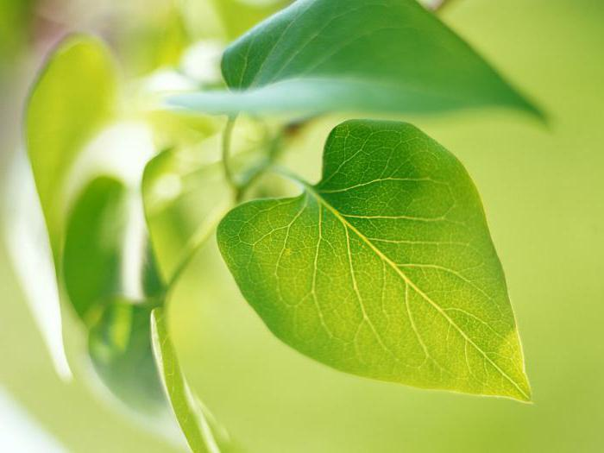
Полісахаридами називають вуглеводи, молекули яких складаються з багатьох залишків молекул моносахаридів
найважливішими полісахаридами є
крохмаль і целюлоза

Slide 3
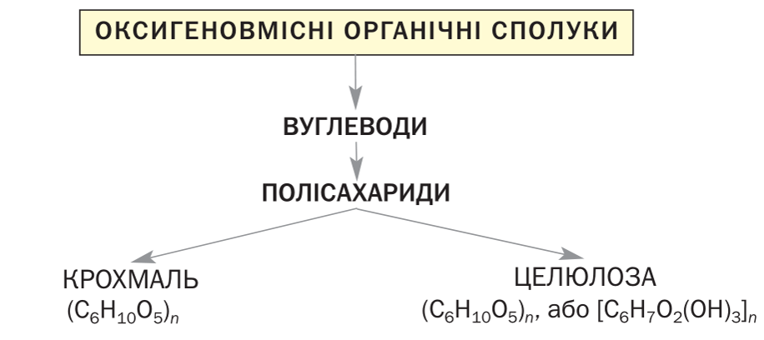

Slide 4
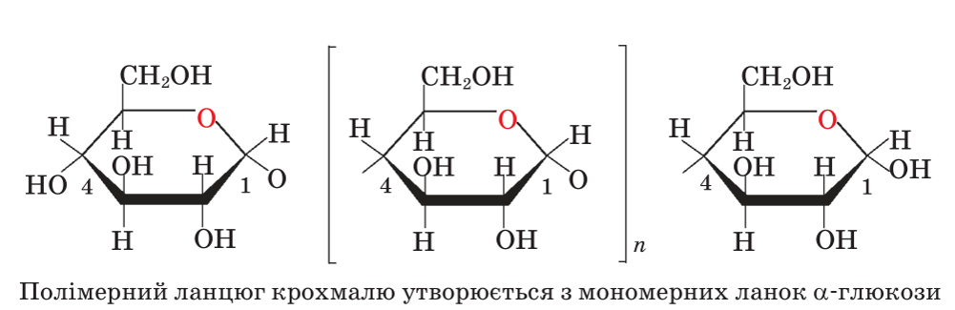
Склад і будова молекули крохмалю

Slide 5
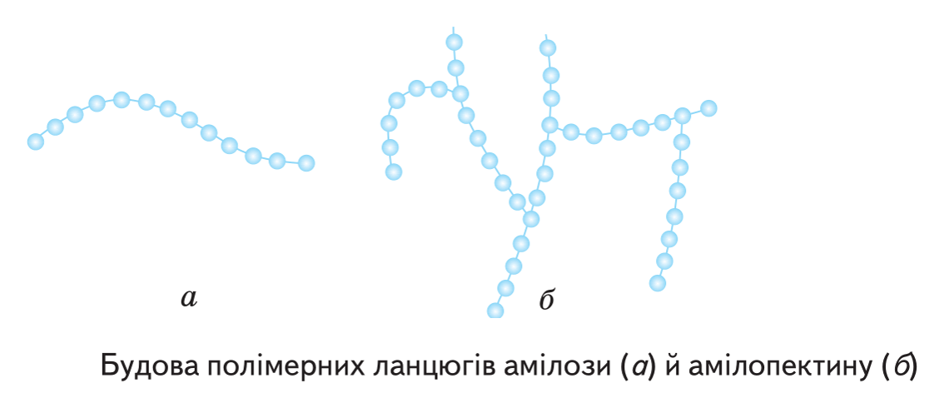
Склад і будова молекул крохмалю
Крохмаль є сумішшю двох полісахаридів — амілози й амілопектину. Амілоза міститься всередині зерен крохмалю, амілопектин — у їх оболонках

Slide 6
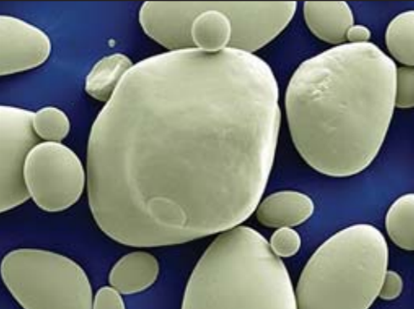
Крохмаль складається з дуже дрібних округлих часточок білого кольору не має запаху, смаку, не розчиняється в холодній воді, а в теплій утворює колоїдний розчин (клейстер)
Фізичні властивості крохмалю

Slide 7
Хімічні властивості крохмалю: 1)НАГРІВАННЯ
при нагріванні крохмаль розкладається, цей процес завершується обвуглюванням речовини

Slide 8


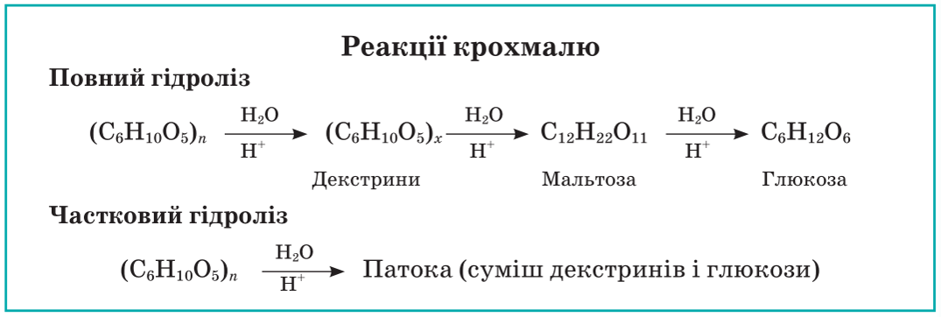
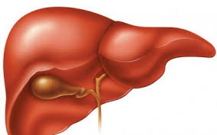
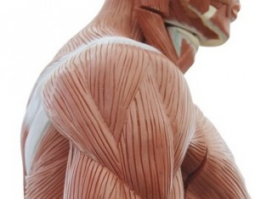
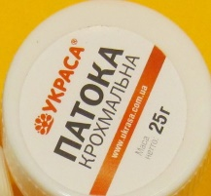
2)ГІДРОЛІЗ

Slide 9
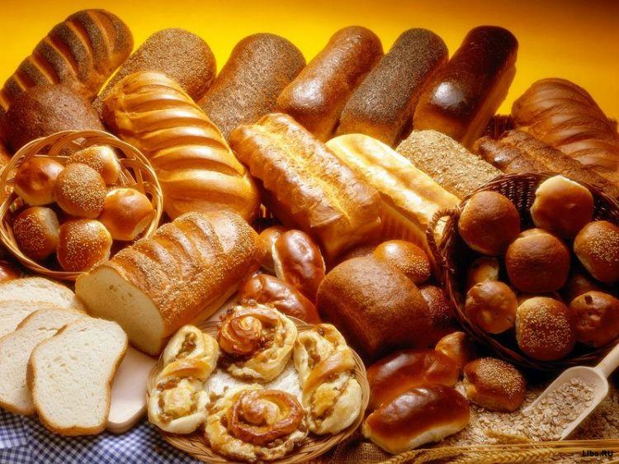
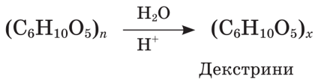
ДЕКСТРИНИ ЛЕГШЕ ЗАСВОЮЮТЬСЯ ОРГАНІЗМОМ

Slide 10
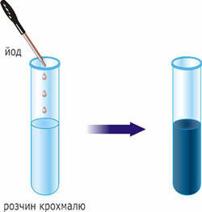
3)ЯКІСНА РЕАКЦІЯ: ЙОДОКРОХМАЛЬНА
при додаванні бурого розчину йоду в колоїдний розчин крохмалю виникає темно - синє забарвлення
при нагріванні до 100 °С воно зникає, а при охолодженні з’являється знову

Slide 11
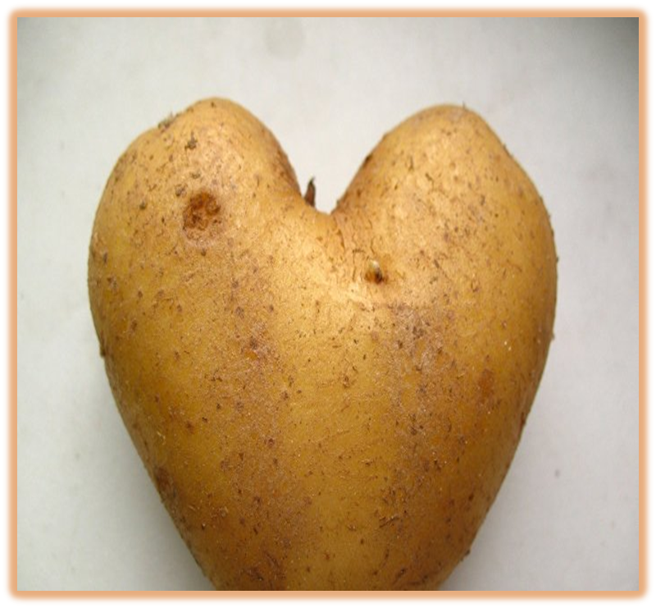
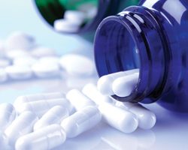
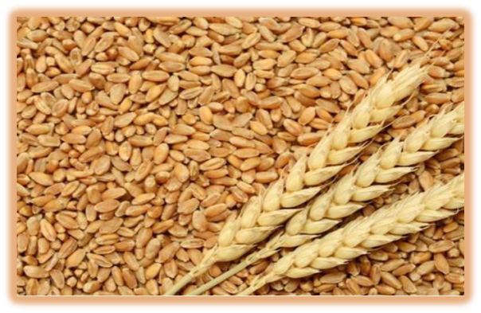

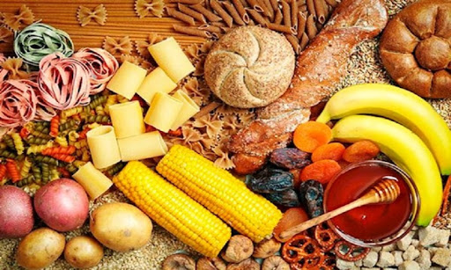
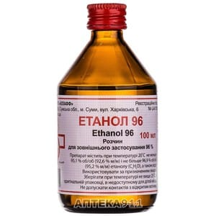
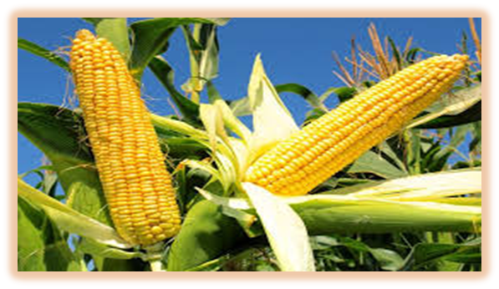
Добування і застосування КРОХМАЛЮ

Slide 12
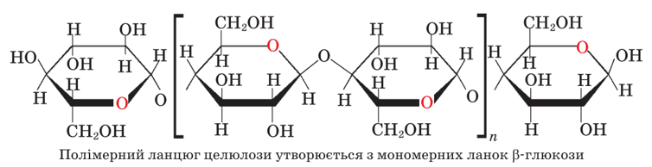

Целюлоза, або клітковина
«будівельний» матеріал рослин

Slide 13
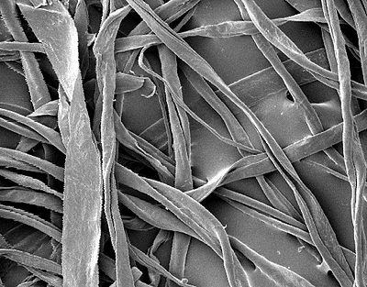
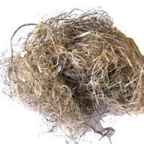
ВОЛОКНА ЦЕЛЮЛОЗИ

Slide 14
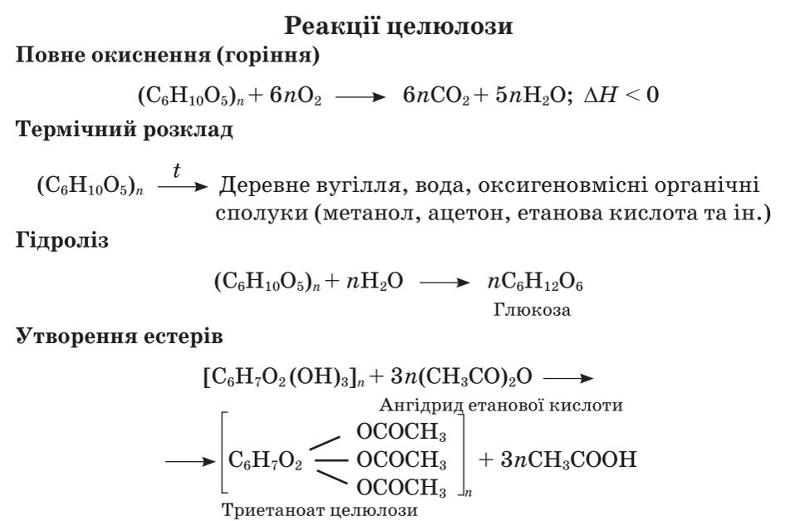

Slide 15
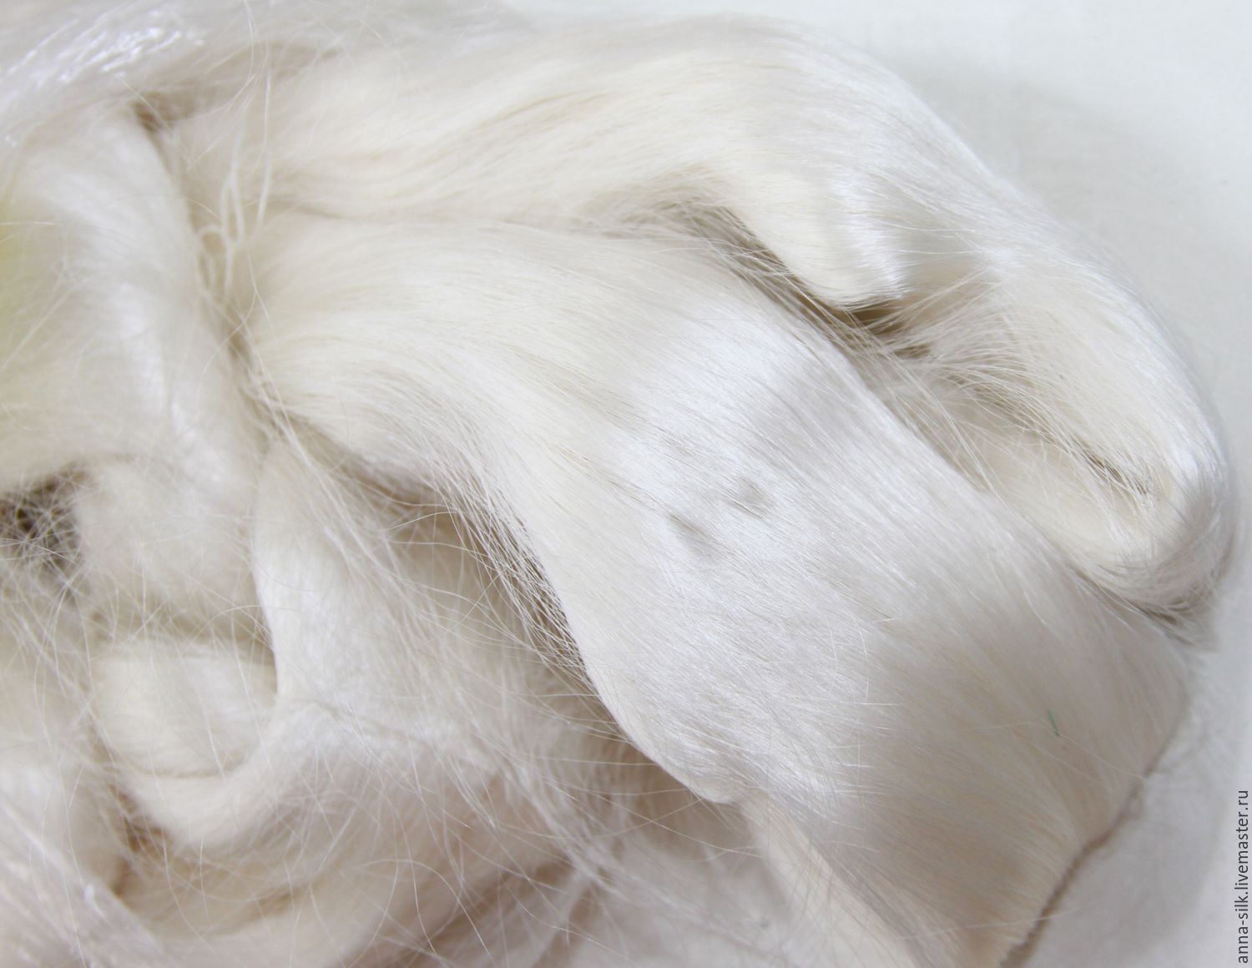
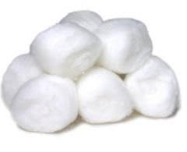
Із целюлози виготовляють папір, картон, волокна, лаки, емалі, вату, іншу продукцію

Slide 16
ВИСНОВОК
Полісахариди — вуглеводи, молекули яких складаються з багатьох залишків молекул моносахаридів. Найважливішими полісахаридами є крохмаль і целюлоза. Обидві речовини мають однакову формулу (С 6 Н 10 О 5 ) n . Крохмаль утворює з водою колоїдний розчин. При його змішуванні з розчином йоду виникає синє забарвлення. Целюлоза у воді не розчиняється і з йодом не реагує. Полісахариди зазнають гідролізу, кінцевим продуктом якого є глюкоза

Slide 17
ПРАКТИКУМ
ТЕМА: Розпізнавання крохмалю
МЕТА: навчитися розпізнавати крохмаль
ОБЛАДНАННЯ І РЕАКТИВИ: спиртовий розчин йоду, вода, овочі, фрукти, молочні продукти, м‘ясна продукція, піпетка Завдання
За допомогою йодокрохмальної реакції визначте наявність крохмалю в наявних продуктах. Заповніть таблицю
ПОСЛІДОВНІСТЬ ДІЙ | СПОСТЕРЕЖЕННЯ | ВИСНОВОК

Slide 18
Заповніть таблицю
 | КРОХМАЛЬ | ЦЕЛЮЛОЗА
ФОРМУЛА
СТРУКТУРА МОЛЕКУЛИ
ФІЗИЧНІ ВЛАСТИВОСТІ
ГІДРОЛІЗ (РІВНЯННЯ)
РЕАКЦІЯ З ЙОДОМ (КОЛІР)
ДОБУВАННЯ
ЗАСТОСУВАННЯ

